Slide 1
STK
Study Tool Kit
Strike조
팀장 : 장재영 팀원 : 김대섭,박세훈,김정윤

Slide 2












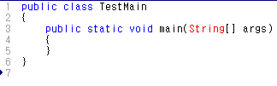


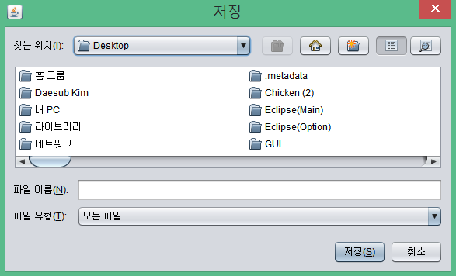






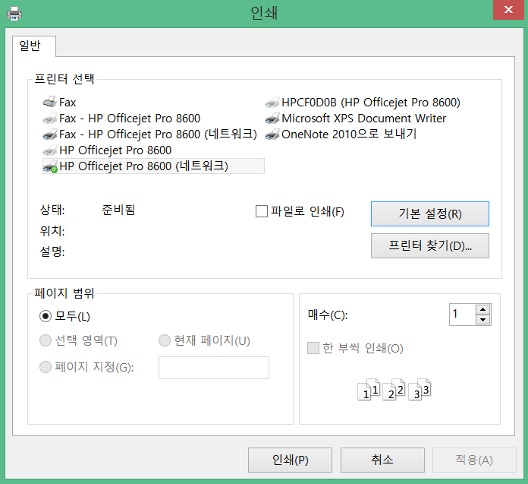


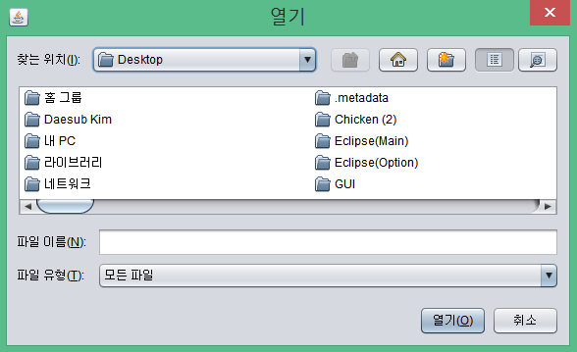
화면 제목 | 주 메뉴 | 화면 기능 | 파일을 누르면 나오는 화면
페이지 경로 | 없음
Description
1 | 새 학습문서 추가하기 이다. 선택하게되면 기본 이름이 새 문서1 로 지정되어 생성된다.
2 | 학습문서 저장하기 이다. 선택하게되면 저장하기 화면이 생성되고 저장위치,학습문서명,학습문서 형식을 설정 할 수있다.
3
4
5
1
2
3
4
5

Slide 3
화면 제목 | 주 메뉴 | 화면 기능 | 파일을 누르면 나오는 화면
페이지 경로 | 없음
Description
1 | 정보를 누르면 문서 보호, 문서 검사, 버전,속성을 볼 수 있는 화면이 나온다.
2 | 새로운 문서를 만들 수 있는 기능.
3 | 만들어진 문서를 열 수 있는 기능.
4 | 작성한 문서를 저장하거나, 다른 이름으로 저장할 수 있는 기능.
5 | 인쇄를 할 수 있는 기능.
6 | 작성할 문서를 PDF/XPS 문서로 만들거나 파일 형식을 변경할 수 있는 기능.
6
7
8
9
10
11
12
13
14
1
2
3
4
5

Slide 4
학습문서 UI
잘라내기
되돌리기
다시실행
글꼴 편집
복사하기
붙여넣기
들여쓰기
검색
계산기
새 학습문서 생성
들여쓰기
종료하기
학습문서 저장
학습문서 열기
학습문서 인쇄
학습문서 삭제

Slide 5
학습문서 UI
잘라내기
되돌리기
다시실행
글꼴 편집
복사하기
붙여넣기
들여쓰기
검색
계산기
새 학습문서 생성
들여쓰기
종료하기
학습문서 저장
학습문서 열기
학습문서 인쇄
학습문서 삭제

Slide 6
학습문서 UI
잘라내기
되돌리기
다시실행
글꼴 편집
복사하기
붙여넣기
들여쓰기
검색
계산기
새 학습문서 생성
들여쓰기
종료하기
학습문서 저장
학습문서 열기
학습문서 인쇄
학습문서 삭제

Slide 7
Q&A

Slide 8
Thank You

